Slide 1
中国仿真创新应用大赛 · 智能社会治理赛道
职途智航
高校毕业生就业治理智能体
可解释风险预警 · 多智能体仿真推演 · 人工决策闭环
参赛队：哗啦啦的陶喆
成都信息工程大学
Notes:
（0:15）各位评委好，我们的作品是职途智航——高校毕业生就业治理智能体，参加智能社会治理赛道。

Slide 2
职途智航 · 高校毕业生就业治理智能体
中国仿真创新应用大赛 · 智能社会治理赛道
目录
CONTENTS
01
02
03
04
05
团队与问题
模型设计
仿真实验
系统演示
创新与总结
主线：问题 → 模型 → 证据 → 价值
2
Notes:
（0:05）汇报分五部分，其中第四部分现场演示系统。

Slide 3
职途智航 · 高校毕业生就业治理智能体
中国仿真创新应用大赛 · 智能社会治理赛道
团队介绍
PART 01
01
程林
02
李耀
队长 · 开发与建模负责人
指导教师
成都信息工程大学
空间信息与数字技术 · 2024级
负责需求、全栈开发、风险模型、ABM 仿真引擎与实验设计
成都信息工程大学
就业指导与项目指导
负责就业业务边界、治理场景与成果呈现指导
分工特点：一人完成全栈开发与仿真建模，指导教师把关就业治理业务与展示表达
3
Notes:
（0:10）程林负责全部开发与仿真建模，李耀老师把关就业业务逻辑。

Slide 4
职途智航 · 高校毕业生就业治理智能体
中国仿真创新应用大赛 · 智能社会治理赛道
治理问题：从服务个体到治理群体
PART 01
政策背景
治理三问
《“十四五”就业促进规划》将高校毕业生列为青年就业重点群体
教育部每年部署毕业生就业创业促进行动，要求健全指导服务、加强精准帮扶
前期“职途智航”已解决学生个体“如何准备”，学校层面缺少量化治理工具
投向谁？
风险识别依赖教师主观判断，缺少统一、可解释的分级口径
可解释风险预警
怎么投？
培训、帮扶、岗位推送的效果只能事后统计，投入前无法比较
多智能体仿真推演
有没有用？
随机波动容易被当成策略效果，结论缺少统计依据
置信区间 + 模型检验
约束：公平（不用受保护属性） · 隐私（最小数据、小样本抑制） · 可解释（每一分可追溯） · 人工决策
4
Notes:
（0:30）稳就业是民生重点。学校层面的真问题是三问：资源投向谁、怎么投、投了有没有用。经验管理回答不了，而且要守住公平、隐私、可解释三条底线。

Slide 5
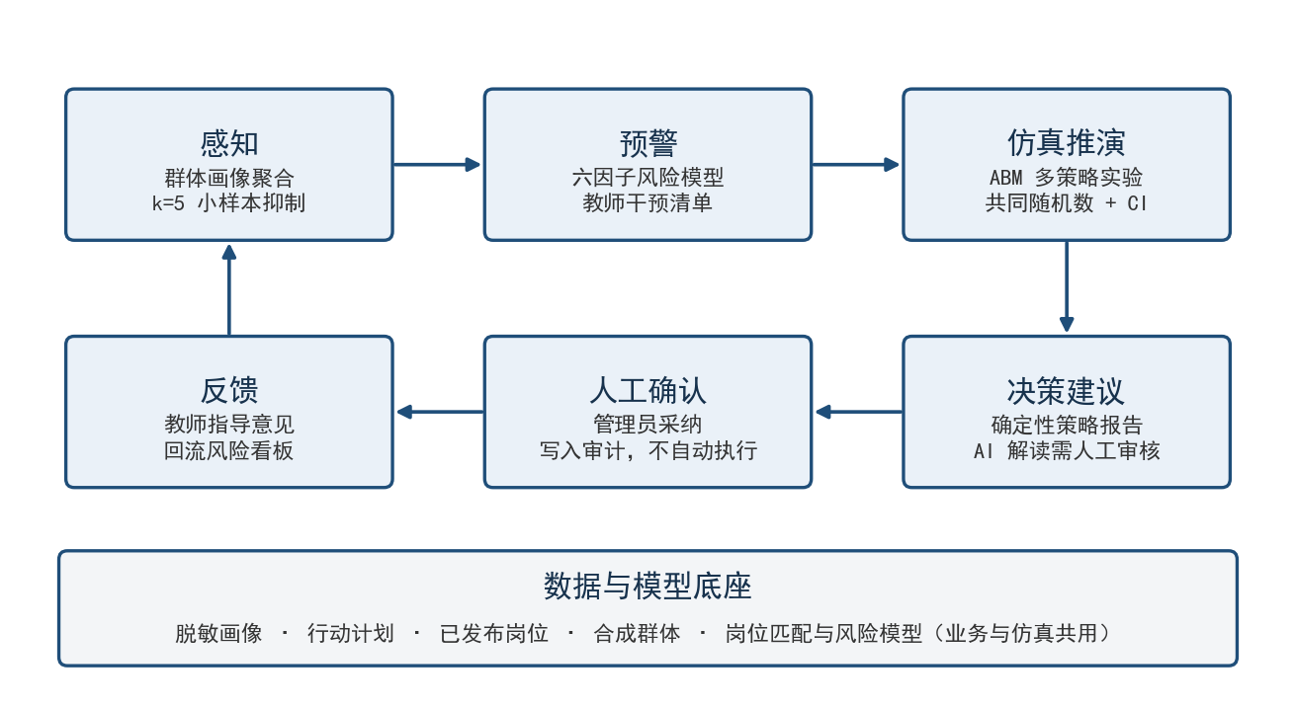
职途智航 · 高校毕业生就业治理智能体
中国仿真创新应用大赛 · 智能社会治理赛道
作品定位与治理闭环
PART 01
三类角色在闭环中的位置
学生
职业画像 · 岗位匹配 · 行动计划（原有功能）
就业指导教师
风险预警：按风险排序授权学生，逐因子拆解并给出干预
就业管理员
群体画像 · 策略仿真 · 策略报告 · 采纳留痕
模型辅助、人工决策：采纳只写审计，系统不自动给学生发消息或修改计划
5
Notes:
（0:20）在已运行的就业服务系统上，新增预警、画像、仿真、报告四个治理模块，形成六环节闭环。原则是模型辅助、人工决策。

Slide 6
职途智航 · 高校毕业生就业治理智能体
中国仿真创新应用大赛 · 智能社会治理赛道
系统架构与职责分工
PART 02
前端
React + TypeScript：学生 / 教师 / 管理员三端；SVG 图表，无第三方图表库
四方分工
确定性规则
岗位匹配与风险分，每一分可追溯
后端
FastAPI：认证授权 · 岗位匹配 · 风险模型 · ABM 仿真引擎 · 确定性报告生成器 · 审计
ABM 仿真
投入前推演策略效果，输出置信区间
数据
PostgreSQL + Alembic：业务表 + simulation_runs（参数、种子、模型版本、结果）
大模型
只解读确定性报告，不产生任何数字
大模型
SF-FastGPT：知识问答与报告文字解读，服务端调用，不直接访问业务库
人工
教师复核个体，管理员采纳策略
感知
群体画像
预警
风险模型
推演
ABM 仿真
建议
确定性报告
确认
人工采纳
反馈
指导意见回流
6
Notes:
（0:25）前后端分离，业务数据留在 PostgreSQL。治理三个模块都在后端：风险模型、仿真引擎、报告生成器。四方分工：规则算分、ABM 推演、大模型只解读、人做决定。

Slide 7
职途智航 · 高校毕业生就业治理智能体
中国仿真创新应用大赛 · 智能社会治理赛道
可解释就业准备度风险模型
PART 02
R = F画像 + F匹配 + F缺口 + F阶段 + F计划 + F时效 ，R ∈ [0, 100] 高风险 R ≥ 60 · 中风险 35 ≤ R < 60 · 低风险 R < 35
因子 | 满分 | 计分规则 | 对应干预
画像完整度 | 25 | 无画像 25；技能 < 3 项或无项目 10 | 提醒完善职业画像
岗位匹配 | 25 | 最高匹配分 ≥ 70 为 0；50–69 为 12；< 50 为 25 | 组织岗位方向咨询
技能缺口 | 15 | min(15, 5 × 最佳岗位缺口技能数) | 推荐技能补强资源
求职阶段 | 20 | 探索期且距毕业 ≤ 12 月 20；准备期且 ≤ 6 月 12 | 安排一对一生涯面谈
行动计划 | 10 | 尚未生成行动计划 10 | 督促生成行动计划
画像时效 | 5 | 超过 30 天未更新 5 | 跟进近况
设计约束
纯函数：相同输入必得相同分数
输入不含性别、籍贯、家庭、健康、民族、政治面貌
接口不返回学号与联系方式
页面标注“仅辅助指导，不作评价或处分依据”
同一模型两处使用
教师预警看板 + 仿真中每名合成学生每周的风险更新
7
Notes:
（0:30）风险分是六个因子相加，满分 100。每个非零因子对应一条原因和一条干预。输入在结构上不含性别、籍贯等受保护属性，也不含学号和联系方式。

Slide 8
职途智航 · 高校毕业生就业治理智能体
中国仿真创新应用大赛 · 智能社会治理赛道
业务与仿真同源
PART 02
线上业务系统
ABM 仿真引擎
MatchingService：五维岗位匹配
风险模型：六因子加和
教师看板与管理员画像使用
FastScorer：仿真高速评分器
直接调用同一风险模型
每名合成学生每周更新最佳匹配与风险
500 组随机样本
逐分一致
S = 50·(命中技能/要求技能) + 20·[专业符合] + 15·(命中项目信号/项目信号数) + 5·[城市一致] + 10·[目标岗位相关]
意义：避免“仿真一套、业务一套”。仿真得出的“准备达标”“高风险”与教师在系统中看到的指标同一口径，推演结论可以直接对应到业务动作。
8
Notes:
（0:20）仿真里的合成学生直接调用线上的匹配规则和风险模型。我们用 500 组随机样本做等价性测试，仿真评分器和业务评分器逐分一致。所以仿真里的“达标”“高风险”和教师看到的是同一口径。

Slide 9
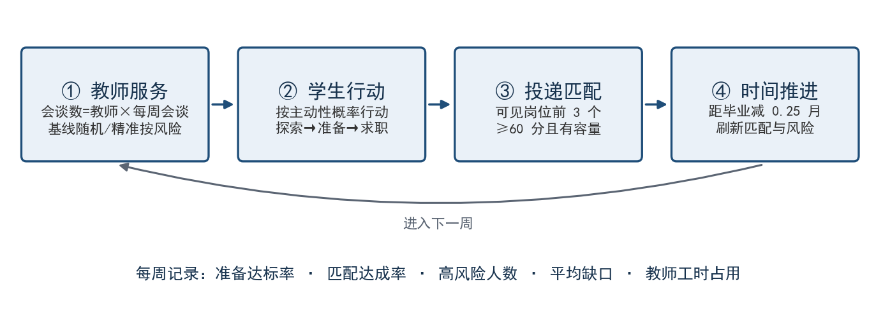
职途智航 · 高校毕业生就业治理智能体
中国仿真创新应用大赛 · 智能社会治理赛道
多智能体仿真模型：主体与周推进
PART 02
学生智能体
专业、技能 2–5 项、项目、目标岗位/城市
学习率 λ ~ U(0.15, 0.45)
主动性 θ ~ U(0.3, 0.9)
城市弹性 φ ~ U(0, 1)
初始阶段 探索 50% · 准备 35% · 求职 15%
教师
每周可用会谈 C = 教师数 × 每周会谈数
默认 4 × 8；被服务者 θ + 0.15
岗位市场
① 教师服务
按策略选学生，已匹配者不占会谈
已发布岗位模板，覆盖多城市与专业
容量 ⌈N · ρ / M⌉，默认 ρ = 0.8
② 学生行动
以概率 θ 行动，按 λ 习得首个缺口技能
③ 投递匹配
向可见且有容量的前 3 岗投递，≥ 60 分达成
④ 城市可见
以概率 φ 看全城岗位（独立随机流）
⑤ 时间推进
距毕业 −0.25 月，调用业务风险模型更新
9
Notes:
（0:30）三类主体：学生、教师、岗位市场。学生有主动性、学习率、城市弹性三个异质参数。每周按固定五步推进，所有随机性由种子派生，城市可见性和行动判定用独立随机流。

Slide 10
职途智航 · 高校毕业生就业治理智能体
中国仿真创新应用大赛 · 智能社会治理赛道
治理策略与输出指标
PART 02
表 2 治理策略：对模型规则的最小改动
表 3 输出指标
场景 | 策略含义 | 对模型的改动
现状基线 | 维持现有工作方式 | 教师每周随机选择学生服务
技能补强培训 | 面向缺口最大的学生开设培训 | 缺口最多的前 30% 学生学习率 +0.2
精准帮扶 | 依据风险预警分配教师时间 | 教师每周按风险分从高到低服务
岗位精准推送 | 跨城市推送匹配岗位 | 所有学生每周可见全部城市岗位
组合策略 | 三项措施同时实施 | 以上三项改动同时生效
指标 | 定义
就业准备达标率 | 最佳匹配分 ≥ 60 的学生占比
岗位匹配达成率 | 已达成岗位匹配的学生占比
高风险人数 | 风险等级为高的学生人数
平均技能缺口 | 最佳匹配岗位的平均缺口技能数
教师工时占用率 | 实际服务次数 / 可用会谈数
技能供需缺口 | 容量加权技能需求 − 终点掌握人数
每种策略只改一条规则 → 策略间差异可以归因到策略本身
10
Notes:
（0:20）每种策略只改动模型中的一条规则，这样策略之间的差异可以归因。输出六项指标，与业务系统同口径。

Slide 11
职途智航 · 高校毕业生就业治理智能体
中国仿真创新应用大赛 · 智能社会治理赛道
实验设计与模型检验
PART 03
实验设计
表 4 模型检验（V&V），全部为自动化测试
默认情景
300 人 × 16 周 × 10 次重复；距毕业 10 个月起步；种子 1
检验 | 内容 | 判据 | 结果
等价性 | 仿真评分器 vs 业务 MatchingService，500 组样本 | 分数完全一致 | 通过
确定性 | 相同参数与种子运行两次 | 输出逐字段相等 | 通过
极端条件 | 岗位供给比例 ρ = 0 | 匹配达成率恒为 0 | 通过
极端条件 | 教师数为 0 | 精准帮扶与基线完全相同 | 通过
极端条件 | 学习率 0 且全员探索期 | 准备达标率不上升 | 通过
性能 | 4 策略 × 10 次重复 | ≤ 10 秒（实测 5.8 秒） | 通过
共同随机数
第 r 次重复对所有策略用同一种子 seed + r：同一批学生、同一随机流
区间估计
均值 ± 1.96·s/√n；两策略 95% CI 不重叠才判显著
随机流隔离
行动、城市可见、基线服务名单各用独立派生的随机流
后端自动化测试 104 项全部通过
11
Notes:
（0:30）默认 300 人、16 周、每个策略重复 10 次。用共同随机数让各策略面对同一批学生；报告 95% 置信区间，区间不重叠才说显著。模型检验六项全部做成自动化测试，每次改代码都会重跑。

Slide 12
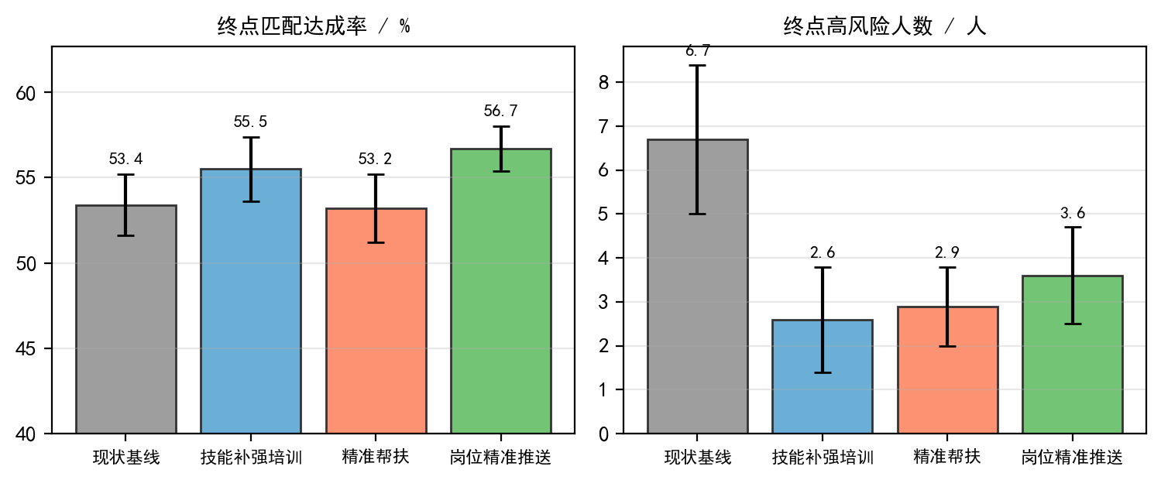
职途智航 · 高校毕业生就业治理智能体
中国仿真创新应用大赛 · 智能社会治理赛道
结果：终点对比与决策含义
PART 03
策略 | 匹配达成率 | 较基线 / 百分点 | 高风险人数
现状基线 | 53.4%（51.6–55.2） | — | 6.7（5.0–8.4）
技能补强培训 | 55.5%（53.6–57.4） | +2.1（不显著） | 2.6（1.4–3.8） ↓显著
精准帮扶 | 53.2%（51.2–55.2） | -0.2（不显著） | 2.9（2.0–3.8） ↓显著
岗位精准推送 | 56.7%（55.4–58.0） | +3.3（显著） | 3.6（2.5–4.7） ↓显著
优先岗位精准推送：+3.3 个百分点，显著。城市信息壁垒是限制匹配的重要因素
目标：提高整体匹配率
精准帮扶或技能培训：高风险 6.7 → 2.9 / 2.6 人，显著；平均匹配率变化不显著
目标：兜住困难学生
推送后跨城岗位进入视野，“物联网”技能缺口扩大，推送需配套相应技能培训
配套提示
注：结果基于合成群体与规则模型，用于策略相对比较，不代表真实就业预测
12
Notes:
（0:45）这是核心结果。岗位精准推送把匹配达成率从 53.4% 提到 56.7%，区间不重叠，显著。精准帮扶不提高平均匹配率，但把高风险学生从 6.7 人降到 2.9 人，显著。两类策略对应两类治理目标。

Slide 13
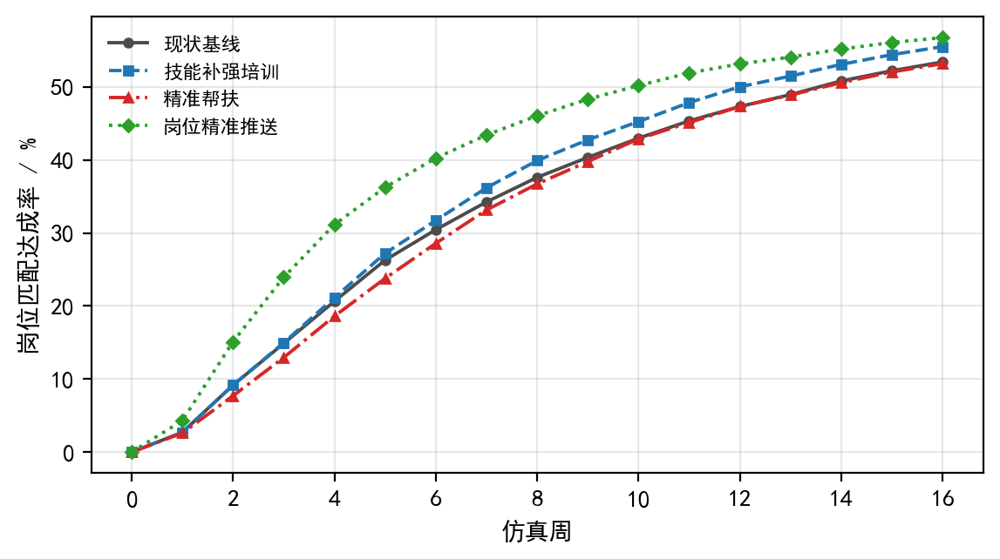
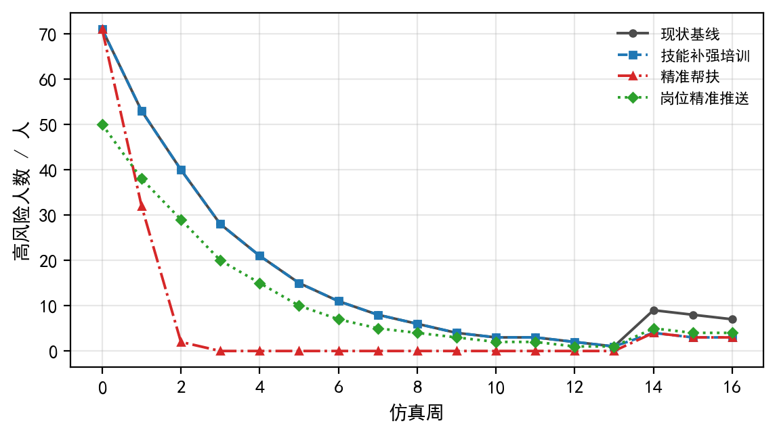
职途智航 · 高校毕业生就业治理智能体
中国仿真创新应用大赛 · 智能社会治理赛道
结果：逐周变化
PART 03
初始（第 0 周）准备达标率 32.7%；16 周内各策略匹配率持续上升，岗位精准推送全程领先
第 0 周高风险 71 人。第 14 周起小幅回升：距毕业降至 6 个月，仍在准备期者触发阶段因子，是“临近毕业未求职”的预警信号
注：结果基于合成群体与规则模型，用于策略相对比较，不代表真实就业预测
13
Notes:
（0:20）左图匹配率逐周上升，推送一直领先。右图第 0 周有 71 名高风险学生，第 14 周起小幅回升，是距毕业 6 个月仍在准备期的学生触发阶段因子，属于模型给出的预警信号。

Slide 14
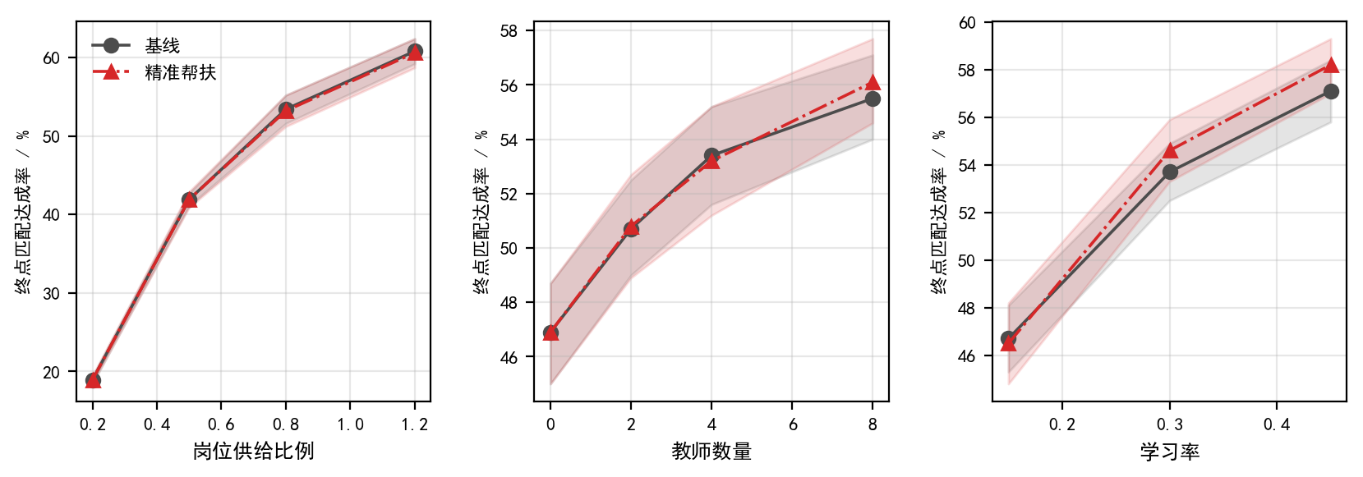
职途智航 · 高校毕业生就业治理智能体
中国仿真创新应用大赛 · 智能社会治理赛道
敏感性分析（OAT）
PART 03
结论
岗位供给是主导因素
供给比例 0.2 → 1.2：基线匹配率 18.9% → 60.8%
帮扶压降高风险稳健
高风险显著低于基线：供给 4/4、学习率 3/3、教师数 2/4 个取值
与极端条件一致
教师数为 0 时帮扶与基线完全相同；人力充足时二者差距缩小
注：结果基于合成群体与规则模型，用于策略相对比较，不代表真实就业预测
14
Notes:
（0:25）单因素轮换扫描三个参数。岗位供给是整体匹配的主导因素，供给从 0.2 到 1.2，基线匹配率从 18.9% 升到 60.8%。精准帮扶降低高风险的效果在大多数取值下稳健。

Slide 15
职途智航 · 高校毕业生就业治理智能体
中国仿真创新应用大赛 · 智能社会治理赛道
现场演示
PART 04
01
02
03
04
教师 · 风险预警
管理员 · 策略仿真
管理员 · 策略报告
管理员 · 采纳留痕
按风险排序授权学生
展开一名高风险学生的六因子与干预
默认参数：300 人 × 16 周 × 10 次，四策略
约 6 秒出逐周曲线与终点 CI 表
数字全部由后端计算
区间重叠的策略写“差异不显著”
采纳只写脱敏审计
不触发任何自动操作
现场结果可复现：岗位模板来自固定数据，参数与种子相同则与第 12 页逐字段一致（如岗位精准推送 56.7%）
演示账号与学生均为合成数据，不含真实学号或联系方式；备份截图见附录 D
15
Notes:
（2:30 演示）切到浏览器。教师：风险预警展开演示学生A；管理员：群体画像切合成数据 → 策略仿真默认参数勾四策略运行（数字与第 12 页一致）→ 生成策略报告 → 历史记录采纳 → 审计页。失败时切附录 D。

Slide 16
职途智航 · 高校毕业生就业治理智能体
中国仿真创新应用大赛 · 智能社会治理赛道
隐私安全与特色创新
PART 05
隐私、安全与人工决策
特色与创新
k = 5 小样本抑制
1
业务与仿真同源
仿真复用线上匹配与风险模型，500 组样本逐分一致
群体画像分组少于 5 人合并或隐藏，不返回个人记录
2
无受保护属性的可解释预警
风险分逐因子拆解并对应干预
越权返回 403
教师只能看到已授权学生；接口不回显学号与联系方式
3
统计上诚实的策略评估
共同随机数 + 重复 + 置信区间，重叠即判不显著
审计最小化
只记角色、动作、资源、时间，不记画像正文或密钥
4
“模型辅助、人工决策”闭环
大模型不产生数字，采纳只留痕
大模型可降级
只解读报告并标注需人工审核；平台不可用时返回确定性报告
5
轻量可复制
纯 Python 内核，数秒完成，参数可配置，可推广到其他高校
16
Notes:
（0:25）隐私和安全写进了接口：小样本抑制、越权 403、审计最小化、大模型降级。五点创新：同源建模、无受保护属性的可解释预警、统计上诚实、人工决策闭环、轻量可复制。

Slide 17
职途智航 · 高校毕业生就业治理智能体
中国仿真创新应用大赛 · 智能社会治理赛道
局限、后续与致谢
PART 05
局限
后续
仿真群体为合成数据，结论用于策略间相对比较
λ、θ、φ 等行为参数为合理假设，尚未用真实数据校准
策略以最小规则改动表示，未覆盖政策组合的全部细节
用脱敏的历届就业数据校准学习率、主动性与城市弹性
对比仿真预测与实际就业结果，迭代模型
在更多院系试用，积累治理策略采纳与效果记录
可解释预警 · 先推演后投入 · 人工作决策
感谢各位评委，欢迎批评指正
17
Notes:
（0:20）如实说明局限：合成数据、参数未校准、结构假设。后续用脱敏历史数据校准。谢谢各位评委。

Slide 18
职途智航 · 高校毕业生就业治理智能体
中国仿真创新应用大赛 · 智能社会治理赛道
附录 A 岗位匹配五维权重
APPENDIX
技能
50 分
硬性过滤与解释
仅使用已发布、未过期且有来源的岗位
同分按有效期与岗位名固定排序，结果稳定
返回分项得分、能力缺口与岗位来源
行动计划只基于真实缺口生成，不承诺录用
专业
20 分
项目
15 分
目标岗位
10 分
城市
5 分
附 A
Notes:
备用：评委问匹配规则时使用。

Slide 19
职途智航 · 高校毕业生就业治理智能体
中国仿真创新应用大赛 · 智能社会治理赛道
附录 B SF-FastGPT 双路问答与降级
APPENDIX
职业发展应用
用户问题 / 仿真报告
服务端路由
文字回答 / 解读
就业政策应用
有结构化来源
显示回答与来源链接
无来源或需判断
保留回答并提示人工确认；报告解读标注“需人工审核”
超时或异常
返回稳定降级提示，仿真报告退回确定性版本
API Key 只在服务端；大模型不直接访问业务数据库，不生成或改写任何仿真数字
附 B
Notes:
备用：评委问大模型作用时使用。

Slide 20
职途智航 · 高校毕业生就业治理智能体
中国仿真创新应用大赛 · 智能社会治理赛道
附录 C 数据模型与权限边界
APPENDIX
数据表 | 主要字段 | 访问边界
users | id · username · role · enrollment_year | 学号与联系方式不进入治理接口
career_profiles | student_id · major · skills · projects · target_roles · job_stage | 教师只见授权学生摘要，不见技能与项目原文
job_postings | title · city · required_skills · source_url · status | 仅已发布且未过期岗位参与匹配
match_results / action_plans | score · gaps / items · status | 学生本人与授权教师可见
counselor_student_access | counselor_id · student_id（唯一） | 决定教师可见范围，越权 403
teacher_advice | counselor_id · student_id · action_plan_id · content | 学生只见意见正文与时间
simulation_runs | params · seed · model_version · results · adopted_scenario | 仅管理员；只存合成数据结果
audit_events | actor_role · action · resource_type · created_at | 不记录画像正文、密钥或连接串
附 C
Notes:
备用：评委问数据与权限时使用。

Slide 21
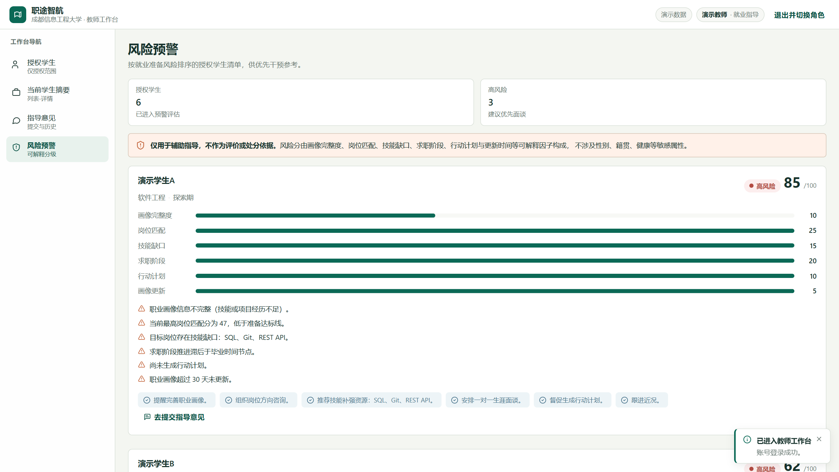
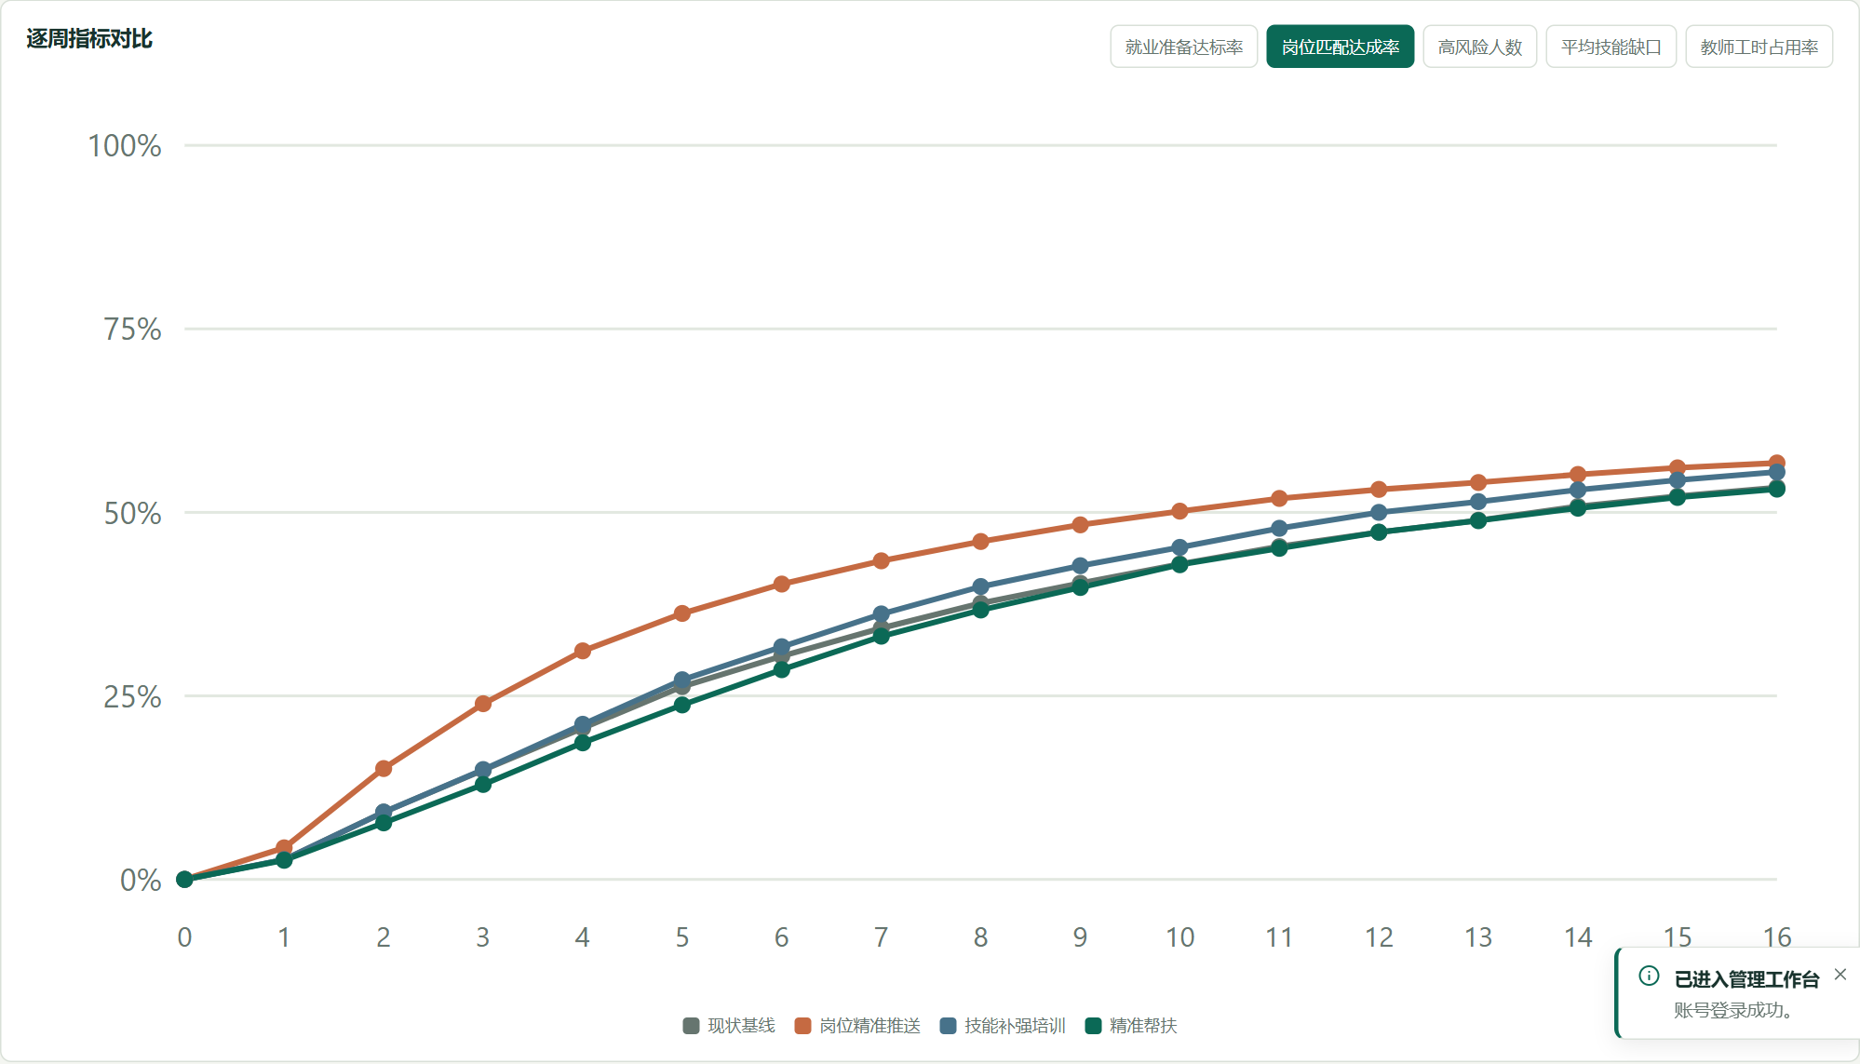
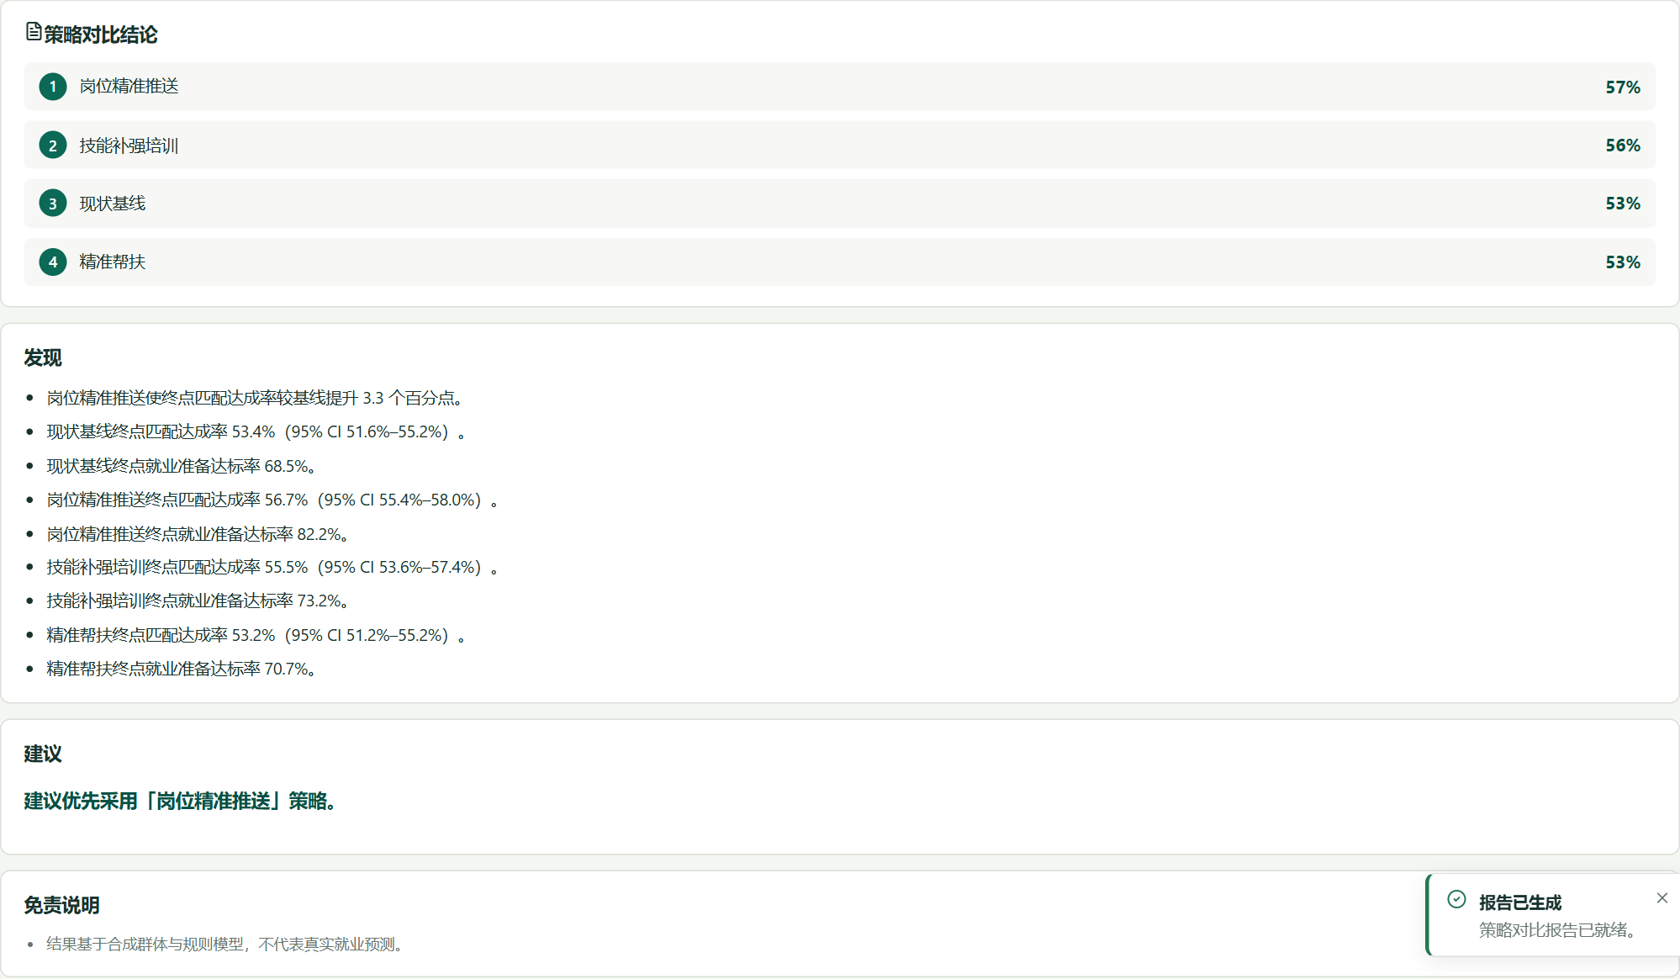
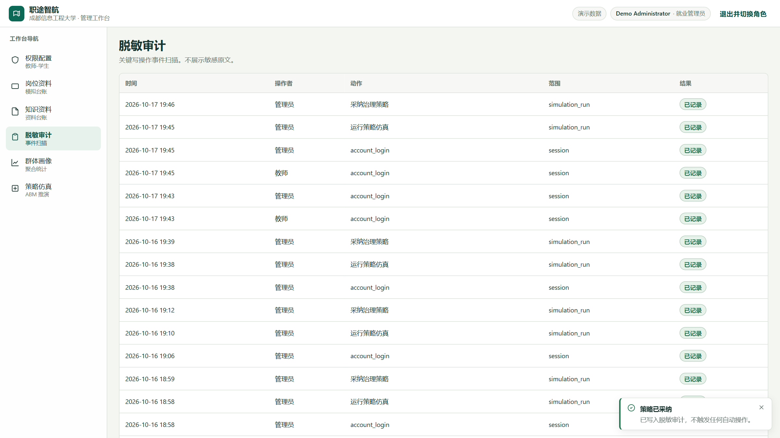
职途智航 · 高校毕业生就业治理智能体
中国仿真创新应用大赛 · 智能社会治理赛道
附录 D 演示备份截图
APPENDIX
教师 · 风险预警（六因子与干预）
管理员 · 策略仿真逐周曲线
管理员 · 确定性策略报告
管理员 · 审计中的“采纳治理策略”记录
附 D
Notes:
现场演示失败时使用，按顺序讲解四张截图。

